Slide 1
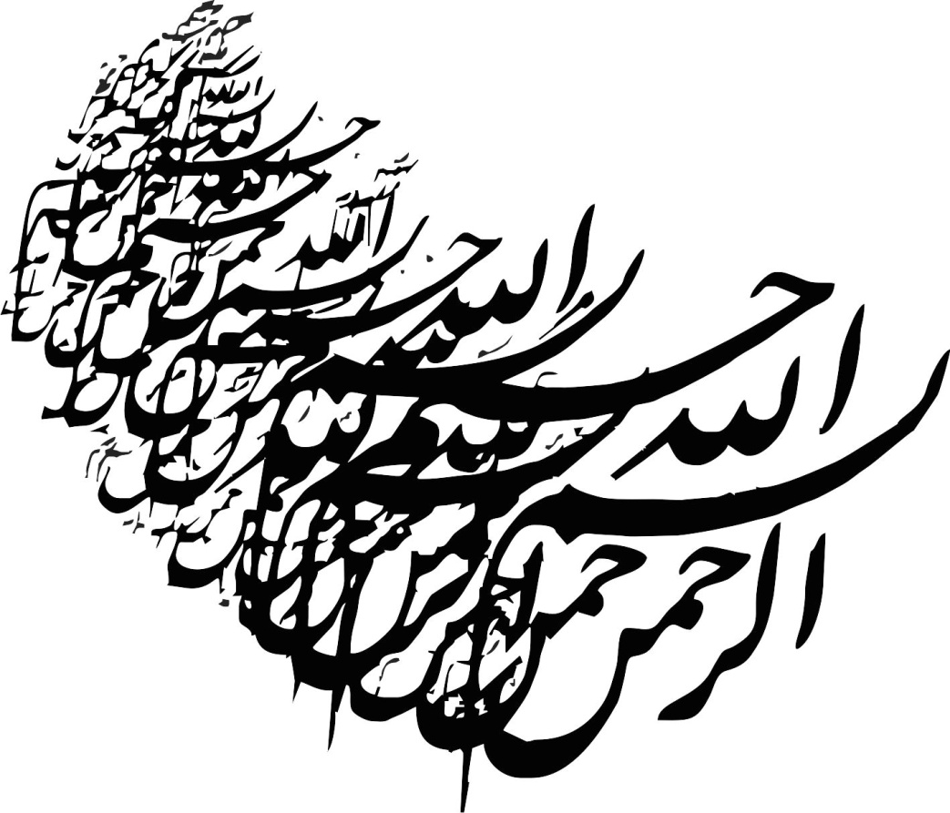

Slide 2
زردشت ، آيين و عقايد آن در عهد باستان
با تشکر از استاد گران قدر : آقای قلیزاده دبیر علوم اجتماعی
sarzaminazadegan.blog.ir

Slide 3
زرتشت
در سرزمين هاي غرب درياي مازندران در خاك پاك آذربايجان در حدود
600 سال قبل از ميلاد مسيح مردي زندگي مي كرد كه او را « پورشسب »
مي خواندند و او از دودماني بود كه آنها را « سپتيمان » مي گفتند
پورشسب همسري داشت به نام « دغدو » كه براي شوهر خود پسري آورد
به نام زرتشت .
زرتشت به معني دارنده شتر زرين ، پورشسب به معني دارنده اسب
خاكستري رنگ ، دغدو يعني كسي كه گاوهاي سفيد دوشيده باشد .
اين نامها از يك زندگاني نيمه چوپاني حكايت مي كند .

Slide 4
زندگي زرتشت تا زمان اظهار دعوت وي ( سنين 1 تا 30 سالگي )
گفته اند كه چون پيامبر به دنيا آمد « دوراژان » جادوگر بزرگ ايران زمين
برخود بلرزيد پس دريافت كه كودكي زاده شده كه بنيان جادوگري و بت
پرستي را واژگون خواهد ساخت و او را نابود خواهد گردانيد پس كمر به قتل
پيامبر اهورامزدا بست و به جنگ وي رفت .
چون زرتشت پيامبر پارسيان به هفت برسيد وي را نزد بزرگ داناي ايران زمين
« برزين » فرستادند زرتشت به مدت 8 سال در نزد اين بزرگ آموزش ديد و
فقط به فراگرفتن اصول مذهبي اكتفا نكرد و از وي فن كشاورزي و دامداري و شفاي بيماران را نيز بياموخت و از او (كشتي ) نام كمربند مقدس زرتشتيان
است دريافت كرد . وي نسبت به فقرا و حيوانات بسيار مهربان و مددكار بود .

Slide 5
چندي از بازگشت از نزد برزين نگذشته بود كه تورانيان اين دشمن هميشگي
ايرانيان به سوي ايران زمين يورش آوردند زرتشت جوان همانند ديگر جوانان
ايران راهي ميدان نبرد شد تا از ميهن دفاع كند و زخمي ها را شفا دهد . هنوز
جنگ تمام نشده بود كه آزمايشي ديگر از سوي يزدان آمد : خشكسالي و
بيماري تمام ايران زمين را فراگرفت باز زرتشت پيامبر داوطلب شد و 5 سال
سرگرم اين كار پسنديده بود تا اينكه به زادگاه خود باز آمد و پدر از او
خواست تا نزد خانواده خود بماند و كار كند و همسري برگزيند .
هنگامي كه پدرش در جستجوي همسر براي وي برآمد زرتشت در صدد
مخالفت برآمد و بر خلاف عرف آن روزگار گفت كه مي خواهد اول دختر
را ببيند و بپسندد و همسري برگزيد و همراه پدر به كشاورزي پرداخت ولي
در دوران او همواره سؤالي مطرح بود و مي دانست كه براي كار مهمتري به

Slide 6
اين دنيا آمده است . از اين رو در كنار كشاورزي و زندگي به شفا دادن بيماران
و بينوايان مي پرداخت و زرتشت در اين انديشه بود كه چگونه مي تواند دردهاي
مردم را كم كند و از رنجهاي آنها بكاهد و زرتشت به فكر افتاد تا سرچشمه تمام
بديها و رنجها و پليدي ها را بشكاند و آنگاه خواهد توانست تمامي مردم را به
رستگاري و سعادت راهنمايي كند و ديگر رنجي و پليدي در دنيا باقي نمي ماند
پس روزي به همسرش گفت كه مي خواهم چندگاهي را همچون گوشه ديگران
بگذرانم همسرش كه دانسته بود وي فردي عادي نيست با تقاضاي وي موافقت
كرد و براي او توشه اي تهيه كرد و او را بدرقه نمود . زرتشت به سوي سبلان
رفت و تصميم گرفت تا يافتن مسأله اي كه در جستجوي آن است پايين نيايد
و در آنجا به خلقت خود و جهان فكر كرد تا شايد به رازهاي جهان هستي
آگاهي يابد .

Slide 7
روزي در كنار غاري كه در آن مي زيست نشسته بود و مردد بود كه آيا به
جستجوي خود ادامه دهد يا به خانه نزد همسرش برگردد در آن شبهنگام
خورشيد در افق پايين مي رفت و آسمان در برابر پيامبر رنگ به رنگ مي شد
تا اينكه خورشيد فروزان در پشت سبلان فرورفت و تاريكي دره ها را در كام
خود فرو برد . ناگهان پيامبر ايران باستان از جاي برخاست . او آنچه را كه
مي جست يافته بود . در آن لحظه دريافته بود كه زمان از روز و شب و جهان
از تاريكي و روشني ساخته شده است اين موضوع ساده كليد او در يافتن آيين
بزرگي به نام آيين زرتشتي شد . زرتشت انديشيد كه چون ه ر روز را روشني
هست و تاريكي پس گيتي را هم نيكي هست و زشتي
نقطه عطف زندگي وي در سن سي سالگي و زماني بود كه زرتشت احساس
مي كرد به حضور اهورامزدا هوانده شده تا پاكيزه شد و به منصب پيامبري
منصوب شود .

Slide 8
مكاشفه يك دين جهان مشمول : موعظه ناموفق ( سنين 30 تا 43 سالگي )
در خلال ده سال بعد وي هفت ملاقات ديگر با اهرامزدا داشت . وي به انتخاب
و نصب الهي خويش كاملاً اطمينان داشت . زرتشت آشكار گفت كه مي خواهد
به موعظه و تبليغ در مورد ديني جهان شمول و مترقي بپردازد و حتي افراد شرور
را به اين دين دعوت كند . وي استفاده از مواد سكرآور را كه ناپاك و گول
زننده بود نكوهش مي كرد و دين خداوندي بصير را تبليغ مي كرد مردم هنوز
توانايي شنيدن و دريافت و درك سخنان او را نداشتند و حاضر نبودند به
اهورامزدايي كه ديده نمي شد ايمان بياورند در عرض مدت 10 سال موعظه و
تبليغ تنها پسر عمويش به دين زرتشت درآمد .

Slide 9
موفقيت در دربار ايران : ترويج پرشور ايمان مذهبي ( سنين 42 تا 57 سالگي )
پسر عموي زرتشت گفت : درك دستورات تو براي مردم عادي سخت و بسيار
دشوار است و اگر بتواني توجه مردم دانا را به سوي خويش جلب كني هوا
هواخواهاني خواهي يافت . زرتشت تصميم گرفت تا نزد شاه و ساير كسان شاه
برود از اينرو راه باختر را پيش گرفت و در بلخ به دربار شاهنشاه شتافت .
زرتشت گويي آتشين در دست گرفت كه از آن گزشي به پوست دستش
نمي رسيد . شاه فرمان داد تا او را به درون دربار بياورند .
زرتشت خود را در حضور پادشاه معرفي كرد و گفت آمده تا دل و جان شاه را
از بت هاي اهريمني پاك بگرداند و به سوي پروردگار يكتا و خداي جاويد
معطوف دارم . شاه گفت : دليل بياور و به ساحران و راهبان و كافنان گفت از

Slide 10
اين مرد درباره طريقش پرسش كنيد و خود به اينجا به داوري خواهم نشست
و آنگاه بحث و گفتگوي بين زرتشت و دانايان آغاز شد به اين ترتيب به مدت
سه روز و شب دانايان از زرتشت پرسشهايي كردند و او همه را پاسخ داد و در
پايان نشست شاهنشاه كه به تمام پرسشها و پاسخها هوش سپرده بود گفت «
اين مرد با سخنانش شما را در بحث شكست داد ، فرستاده خدايي داناست »
ديري نگذشت كه آريايان از آنچه در كاخ گذشته بود آگاه شدند و گروه گروه
به زرتشت پيوستند و زرتشت بسيار خوشحال بود اما اين شادي او زياد دوام
نداشت .
علاوه بر اين برادر شاه ، پسر وي ، يكي از مشاوران دربار و وزيراعظم نيز به
دين زرتشت گرويدند . زرتشت با دختر مشاور پادشاه ازدواج كرد .
زرتشت نيكوكار سه همسر داشت كه هر سه نفر پس از مرگ وي در قيد
حيات بودند . از زرتشت سه پسر و سه دختر به وجود آمد .

Slide 11
دو تن از پسران به نام هاي اووتادنار و خورسدچيهار از يك همسر سوگلي
بودند .
يكي از دختران زرتشت نيز با وزيراعظم ازدواج كرد . سرود جشن عروسي
وي يكي از فصول كتب مقدس زرتشتي را كه توسط خود زرتشت نوشته
شده تشكيل مي دهد .

Slide 12
جنگهاي مقدس ، بيست سال آخر زندگي زرتشت ( سنين 57 تا 77 سالگي )
در متون مقدس دين زرتشتي گونه اي مشي خشونت آميز به چشم مي خورد هر
چند كه اين امر تنها يك بار توسط زرتشت بيانگذار اين دين مطرح شده و بقيه
موارد مربوط به متون پس از زمان اوست .
اسناد تاريخي به روشني نشان مي دهند كه پادشاه ويشتاسب و برادرش كمك
الهي را طلب كردند و در نتيجه بر هشت دشمن قوي و بي اعتقاد پيروز شدند .
زرتشت در زمينه امتناع از دادن طرح به يك پادشاه همسايه مهاجم ، از نظر ديني
به ويشتاسب كمك كرد .
مرگ زرتشت در اوستا ذكر نشده اما در متون غيرديني زرتشتي نقل شده كه
اين حادثه در زمان حمله ي تورانيان احتمالاً به هنگام قتل و غارت شهر بلخ و
هنگامي كه زرتشت هفتاد و هفت ساله بود اتفاق افتاد .

Slide 13
دين زرتشتي و دين كتيبه ها گاهان و ( گاتا ) و محتواي عقيدتي آن
1 – در جهان دو اصل اشه و دروغ وجود دارد . اشه مظهر نظم و راستي و
پرهيزگاري است و دروغ آشوب و ناپرهيزگاري است . در واقع جهان بزرگ
( عالم كبير ) ، همانند جهان كوچك و عالم صغير ، انسان است همان گونه كه
در هر انساني پرهيزگاري و ناپرهيزگاري ، هر دو بالقوه موجود است .
2 – اهورامزدا به معناي « سرور خردمند ، خداي بزرگ است و سپند مينو ،
مينوي مقدس يا مينوي افزون بخش ، مظهر آفرينندگي اوست . اهريمن و
سپند مينو و همزاد ، دو موجود تؤامان ( دو قلو ) اند و اهريمن مظهر نيستي
است .
3 – سپند مينو و اهريمن در انديشه ، گفتار و كردار دشمن يكديگراند . اهورا-
مزدا افزون بر سپند مينو كه در رأس هفت جلوه ي بي رگ او قرار دارد كه

Slide 14
بعدها امشاپسند خوانده مي شوند ، شش جلوة ديگر نيز دارد بهمن ، ارديبهشت
، شهريور ، اسپندارمز ، خرداد و مرداد
4 – اهريمن ديوان را آفريد از جمله آكومن ، خشم ، بعدها شش ديو بزرگ
ديگر نيز در اوستاي و بر آكومن اضافه مي شود و اصطلاح « كماله ديوان »
در برابر « امشاسپندان » براي اين مجموعه هفت گانه ديوان به كار مي رود .
5 – آتش مقدس مظهر زميني اشه يا پرهيزگاري است
6 – نبرد ميان پيروان اشه و پيروان دروغ در همة هستي وجود دارد و تانابودي
دروغ ادامه خواهد داشت
7 – در اين نبرد بزرگ همة عناصر هستي آزادانه حق گزينش داشته اند حتي
ديوان آزادانه دروغ را برگزيدند
8 – اهورا مزدا داور نهايي اين نبرد است

Slide 15
ويژگي هاي اهورا مزدا
1 – خداوندي بزرگ است و مظهر خرد و خود خرد .خداي واحد و يكتا است
2 – آفرينندة كل جهان مادي و معنويي است . لقب او در اين مورد « دادار »
يعني « آفريننده » است
3 – پدر سپند مينو و اهريمني است و پدر امشاسپندان و امشاسپندان جلوه هاي
اويند
4 – او داور بزرگ است ، او پشتيبان اشه و دشمن دروغ است

Slide 16
جهان
1 – جهان مركب از دو بخش مادي و معنوي است كه هر دو را اهورامزدا
آفريده است . بنابراين جهان مادي پليد نيست و از آن اعتراض نبايد كرد دين
زرتشت مي گويد انسان را براي زيست اين جهان و بهره برداري شايسته و
درست از زيست اين جهان آماده مي سازد بر خلاف بسيار ادياني ديگر كه
انسان از روكير به اين جهان باز ميدارد و جز زندگي مادي زندگي مينوي را نيز
به همين اندازه و بيشتر ارج مي نهد
2 – بهشت و دوزخ وجود دارد ظاهراً برزين بهشت گر زمان است . دين
زرتشتي نخستين مذهبي است كه در جهان از مسئله حيات عقبي و مسئله قيامت
سخني به ميان مي آورد .

Slide 17
3 – در پايان جهان آتشي بزرگ از فلزات كوه ها پديد خواهد آمد كه
بدكاران را خواهد سوزاند
4 – سوشيانت ها ، نجات بخشان اند كه در ادوار گوناگون به راهنمايي و
رهايي انسان خواهند آمد
5 – پس از مرگ ، انسان بايد از پل گزينش عبور كند كه بدان پل چينود
مي گويند . گناهكاران از آن عبور نتوانند كرد

Slide 18
تاريخچه دين زرتشت
1 – دوران احيا و توسعه ملي به مدت صدسال ( 583 تا 480 پيش از ميلاد )
سرزمين ايران با ظهور اين دين جديد بسرعت حياتي تازه يافت ارتش ايران
كشور همساية مقتدر غربي اش بابل را فتح كرد و امپراتوري بزرگي تشكيل
داد كه داريوش كبير برآن حكومت مي كرد . همچنين به سمت اروپا پيشروي
مي كرد تا اينكه در جنگ سالاميس و ماراتن شكست خوردند كه اگر شكست
نمي خوردند مزداپرستي مذهب رسمي جهان مي شد .

Slide 19
2 – درگيري با يونان به مدت يكصد و پنجاه سال ( 480 تا 330 پيش از ميلاد )
نويسندگان يوناني به شدت تحت تأثير دين هارفيني آسيايي خود قرار گرفتند
هردوت از كشور ايران ديدار كرد و به شرح آن سفر پرداخت
3 – انقياد و بازگشت براي مدت پانصد و پنجاه سال ( 330 پيش از ميلاد تا 226 ميلادي )
در اين مدت سرزمين ايران تحت انقياد خارجيان ، ابتدا جانشينان يوناني
اسكندر و سپس پارت ها قرار گرفت در اين دوره ديانت زرتشتي گرايش
چشمگيري در زمينه خورشيد پرستي و چندگانه پرستي كه مربوط به اين
ميترايي بود از خود نشان داد

Slide 20
4 – استقلال براي مدت 400 سال ( از 226 تا 651 ميلادي )
اردشير اول كه از طرفداران پرشور دين زرتشتي بود استقلال ايران زمين را از
نو برقرار ساخت ، سرزمين مجاور ارمنستان را فتح كرد و امپراتوري ساسانيان
را بنا نهاد . بنابراين اطلاعاتي كه از دين زرتشتي در دورة ساساني در دست
داريم اصول زيرين را بيان مي كند : در آغاز تنها زروان بود . او همه هستي
و همه جوانب هستي را در خود گردداشت . خوبي و بدي و ...... او زمان
درازي ( يك هزار سال ) آرزوي فرزند مي كرد تا او را فرمانرواي جهان
سازد اما داراي فرزند نمي شد تا آن كه در امكان داشتن فرزند ترديد ورزيد
و آنگاه از آن آرزوي مقدس او هر مزد و از آن ترديد نامقدس اهريمن در
او پديد آمدند هرمزد كه از همه حقايق با خبر بود خواستِِِِ پدر را به برادر
گفت به اهريمن برآن شد كه نخستين فرزند باشد كه به حضور زروان

Slide 21
مي رسد راهي جز دريدن شكم نديد و چنين كرد و به حضور پدر رسيد و از
او شهرياري جهان را خواست زروان دريافت اين آن فرزندي نيست كه او
آرزو مي كرد اما سلطنت و شهرياري جهان را به او داد چون قول داده بود
5 – خلع يد از ايران زمين و آرامش براي مدت هزار و سيصد سال
عربها كه ملت كوچكي در همسايگي ايران و تحت تأثير دين جديد اسلام
بودند به سرزمين ايران حمله كرده و با فتح آن بيشتر زرتشتي ها را يا به
اسلام درآورده و يا از آن كشور فراري دادند . پارسيان نوين در كارهاي
تجاري موفق اشتغال داشته و در سراسر دنيا پراكنده هستند . اما اكثر آنها
در بمبئي هندوستان اقامت دارند از بهترين شهروندان هند هستند و از لحاظ
اهداي سرانة هداياي خيرخواهانه مقام اول را دارند

Slide 22
اوستا
بعد از اينكه مجلسي از كاهنان و جادوگران و دانشمندان در حضور گشتاسب
منعقد شد و زرتشت به همه آنها قالب آمد و گشتاسب هم به مذهب وي
گرويد و دستور داد تا 12 هزار گاو را بكشند و پوستهايشان را آماده كنند و
آنها را با حلقه هاي زرين به يكديگر ببندند و چون پوستها آماده شد خطاطان
را دستور داد تا تعاليم زرتشت دانا را بر آنها بنويسند . امروز آنچه از يك
اوستاي قديمي پرحجم و اصيل نيز باقي ماند در 5 گروه عمده مرتب شده است
نام كلي اين متون اوستا است كه شايد به معني ( معرفت ) . زبان اين متون نيز
اوستايي است كه با زبان سانسكريت در يك سطح است و در 5 گروه مرتب
شده است :

Slide 23
1 – يسنا ، به معني پرستش يا قرباني ، قديمي ترين و مهمترين اين بخشهاست
2 – ويسپرد ، به معني استمداد از « همه خدايان » كتاب كوچكي در آداب
نماز است و در كنار يسنا براي عبادت و نيايش به كار مي رود
3 – ونديداد ، مربوط به مقررات آداب ديني است كه پاره اي مطالب كيهاني ،
تاريخي و مباحث اخروي را نيز شامل مي شود كه اين 3 بخش قسمت مفصلتر
و مهمتر اوستا را تشكيل مي دهند
4 – يشت ها ، گلچيني از اشعار ديني است براي طلب كمك و استمداد از 21
فرشته و قهرمان دين زرتشتي سروده شده اند
5 – خرده اوستا ، كتاب دستي دعا و مناجات براي استفاده همگاني زرتشتيان
است

Slide 24
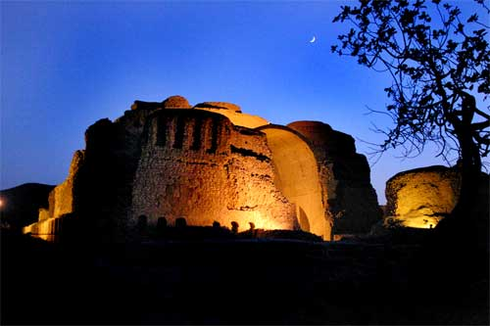
نيايش در آتشكده
زرتشتيان را به عنوان « پرستندگان آتش » خوانده اند آنها با تمام وجود اين
تخصيص را رد مي كنند آنان به آتش و به ويژه خورشيد به عنوان نماي خداي
نور ، پاكي و گرماي مطبوع نگاه مي كنند و هر زرتشتي با نگه داري آتش و
نيايش در برابر آن پيوسته به خود مي خوانده است كه مانند آتش پاك و گرم و
روشنايي بخش باشد و هنگامي كه از آتش گفتگو مي شود اشاره به فروغ
انديشه و روشنايي دل و تابش رواني است و در مقايسه امكانات امروز با گذشته
مي توان به ارزش آتش و مقدس شمردن آن پي برد افراد زرتشتي در هر وقت
روز بخواهند مي توانند منفرداً به درون آتشكده بروند قبل از ورود به معبد دست
و روي خود را با آب شسته قسمتي از اوستا را تلاوت مي كنند

Slide 25
و دعا و مناجات مي خوانند و سپس كفشها را از پا بيرون آورده و به اتاق
معبد داخل مي شوند و در برابر آتشدان مقدس نماز برده و هديه و نيازي
با مقداري چوب صندل به موبد تقديم مي دارند و در برابر اين چمچه از
خاكستر مقدس از دست او مي ستانند و به نيت كسب فيض و بركت به
صورت و چشم خود مي مالند . مهمترين زيارت آتشكده در روز نوروز
است و در آن زرتشتيان بامداد از بستر برخاسته بدن را شسته جامه نو بر
تن راست كرده به آتشكده مي روند و مراسم نيايش را به جا مي آورند و
آنگاه صدقات به فقرا و بينوايان اعطا كرده تمام اوقات آن روز مقدس را
به ديد و بازديد دوستان و تبادل شادباش و تقديم و تهنيت و جشن و
سرور مي گذرانند .ايرانيان تا عهد هخامنش داراي معبد نبودند و عبادات
خود را در هواي آزاد و زير آسمان انجام مي دادند و در زمان ساسانيان
براي اهورامزدا معابدي ساختند و موبدان در آنها آتش افروختند بر آن
شدند تا اين فروغ آسماني را براي هميشه محفوظ نگه دارند .

Slide 26
هفت چين يا هفت سين
در آيين نوروز مردم در خوان نوروزي هفت سين مي گذارند كه از
نام هفت چيزي كه با سين آغاز شد گرفته شده است كه در گذشته
هفت سين نبوده وهفت چين بوده است . واژه چين از چيدن گرفته
شده است و هفت چين نام هفت ميوه يا گياهي بوده كه مي چيده اند
و بر خوان مي نهاده اند و اين ويژگي كيش زرتشتي است كه در هر
آييني و هر دستوري مي كوشد انديشه مردم را به گيتي و روييدني
و كشت و كار و آباداني بكشاند .

Slide 27
برج خاموشان
دخمه يا برج خاموشان جايي است كه پارسيان اجساد مردگان خويش را در آن
قرار مي دهند از آنچه كه به اعتقاد زرتشتيان كالبد بي روان سفت ، ناپاك و
نجس است و نبايد آب و خاك و آتش را بدان آلوده ساخت اجساد را درون
دخمه هايي كه از سنگ ساخته شده قرار مي دهند دخمه هاي سنگي معمولاً سه
طبقه است طبقه بالا براي اموات مرد و زيرين براي زنان و پايينتر از آن دو براي
كودكان است . شش ناقل جنازه را حمل مي كنند و از پس آنان سوگواران با
جامه ي سفيد حركت مي كنند اما برجهاي خاموشان كه بر فراز تپه هاي بلند در
فضايي گشوده محصور است جايگاهي است كه اجساد را در معرض هواي آزاد و
دسترس عقابان و گرگان و ديگر لاشخوار قرار مي دهند و به محض آنكه ناقلان
جسد جنازه را بر زمين نهادند و برج را ترك كردند كركس ها از جايگاه ديده
باني خود به زير مي آيند و ظرف نيم ساعت از جنازه چيزي به جزء استخوانهاي
او باقي نمي ماند چون استخوانها خشك شد ناقلان پس از چند روز دوباره مي
آيند و استخوانها را در جايي عميق مي ريزند تا در آنجا بپوسد .

Slide 28
آيا زرتشت پيامبر بود يا نه ؟
بعضي او را پيامبر مي دانند به علت اينكه در آن دوره ي تاريك كه مردم چيزهاي
جاندار و بي جان را پرستش مي كردند او كمر همت به ميان بسته و مشغول راهنمايي
جامعه به سوي خداي يگانه شد . بعلاوه آمار پيامبران كه به 124 هزار مي رسد 25 نفر از آنها در قرآن ذكر شده اند و تعداد 200 تا نيز در كتابهاي تاريخي و روايات ذكر شده است پس اگر امثال اينها را نفي كنيم آن آمار مهم را از كجا پر خواهيم كرد به همين مناسبت بعضي ارسطو و امثال آن را پيامبر دانسته اند و ديگر اين كه زرتشت در حشر و نشر و قيامت و بهشت و جهنم و صدق و صفا و راستي سخن رانده در
15 سالگي مردم را به صلح و صفا دعوت مي كرد و با حكما نيز مناظره نموده و آنها را به خداي يگانه دعوت مي نمود . بعضي ها در پيامبري او شك دارند به دليل اين كه
وي به هنگام مراسم پرستش در برابر محراب آتش مقدس به قتل رسيد نيز يكي از
چيزهايي كه باعث شك در نبوتش شد اين كه اسم زرتشت در كتابي كه پيامبران الهي
را در آنجا نوشته اند برده نشده ، بلكه اسم او در كتابهايي است كه اسم هوشنگ و
سيامك و كيومرث و غير آنها از پادشاهان و ستمگران در آن هست .

Slide 29
عوامل كژانديشي و لغزش درباره كيش زرتشت
1 – زبان اوستايي
كتاب ديني زرتشتيان را اوستا مي خوانند كه اين اشتباه است بلكه زبان
آن اوستا است چه بسا نوشته هايي هستند به زبان اوستايي كه از لحاظ
محتوا با اين كتاب مقدس سازگار نباشند
2 – دينهاي پيش از زرتشت
هنگام گسترش آيين زرتشت آيينهاي ديگر يا از بين رفتند يا با تغيير شكل
و يا عيناً باقي مانند و بسياري از آنها با دين زرتشتي آميخته شده اند كه
پاره اي از آنها از كيش زرتشتي شناخته شده است
3 – دوره زمان
اشو زرتشت در 745/3 سال پيش مي زيسته است مطلبي كه به زباني
در 2 يا 3 هزار سال پيش گفته شده باشد با آنچه كه امروز از آن دريافت
مي شود فرسنگها فاصله دارد

Slide 30
4 – ادبيات زرتشتي در دوره ساساني
در آغاز دوره ساساني موبدان زرتشتي كه كار گردآوري اوستا را آغاز كردند مانند امروز به علت دوري زمان با ابهامات بسياري روبرو بودند و به ناچار شروع به تفسير كردند .
5 – غرض وزري
برخي از خاورشناسان باختر زمين در پژوهشهاي خود آماج ويژه اي را دنبال مي كنند و آن آماج اين است كه نشان دهند كه همه چيز برخاسته تورات است و همه فرهنگهاي جهان در برابر تورات هيچ و پوچ است
6 – نوشته هاي بي پايه
درباره كيش زرتشتي نوشته هاي بي پايه ي بسياري هست كه متأسفانه مبناي داوري قرار مي گيرد حال آن كه درون مايه اين نوشته ها با حقيقت سازگار نيست مثل زرتشت از فبيل بني اسرائيل كه از قبيله خود طرد شده و به ايران آمد

Slide 31
منابع
1 – بررسي عقايد و اديان – تأليف : آيت الله مصطفي نوراني
2 – اديان زنده جهان تأليف رابرت 1 . هيوم – ترجمه : دكتر عبدالرحيم گواهي
3 – اديان آسيايي تأليف مهرداد بهار
4 – تاريخ جامع ايران – تأليف جان ناس – ترجمه علي اصغر حكمت
5 – نظري در تاريخ اديان – تأليف دكتر علي اكبر ترابي
6 – شناخت زرتشت تأليف دكتر حسين وحيدي
7 – مجموعه قوانين زرتشت – تأليف جيمس دارمستتر – ترجمه دكتر موسي جوان
8 – استفاده از سايت هاي اينترنت
sarzaminazadegan.blog.ir

